Slide 1
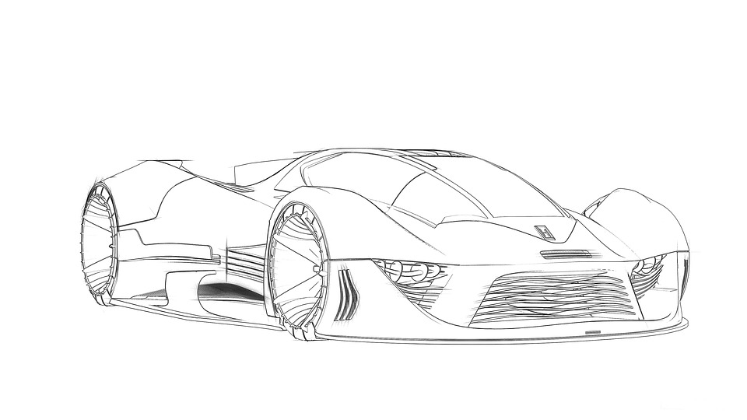
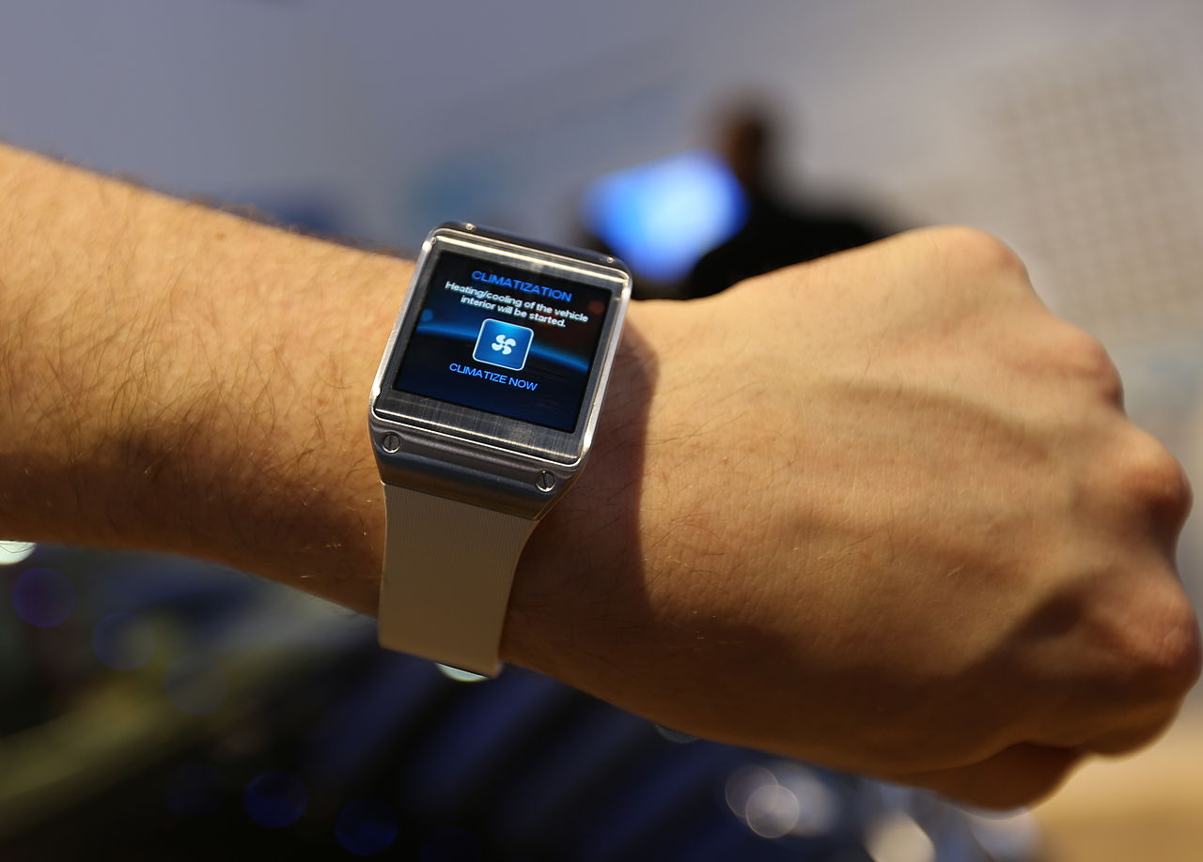
Définition du besoin (2ème partie)
Grâce aux méthodes (Bête à cornes et QQOQCPC), nous avons défini la fonction d’usage de l’objet que l’on souhaite réaliser.
On a aussi obtenu des informations précises sur la demande du client.
Q | Quel est le projet ? Quels sont les objectifs ?
Q | Qui est le client ? Qui sont les utilisateurs ?
O | Où aura lieu le projet ?
Q | Quelle est la date de livraison ? Combien de temps va-t-il durer ?
C | Comment allons nous procéder ?
P | Pourquoi le projet est-il lancer ? Pour quelle raison ?
C | Combien : Quel budget avons-nous à notre disposition ?
La deuxième partie consiste à définir toutes les contraintes que vous allez devoir vous imposer afin de trouver, par la suite, les bonnes solutions techniques.

Slide 2
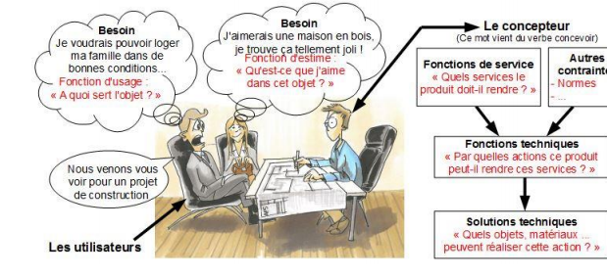
Définition d’une contrainte
Une contrainte est une donnée que le concepteur doit impérativement tenir compte lorsqu’il imaginera le nouvel objet technique.
Définition de concepteur ou maitre d’œuvre : personne qui doit réaliser l’objet technique.
Définition de client ou maitre d’ouvrage : personne qui a besoin de l’objet technique.

Slide 3
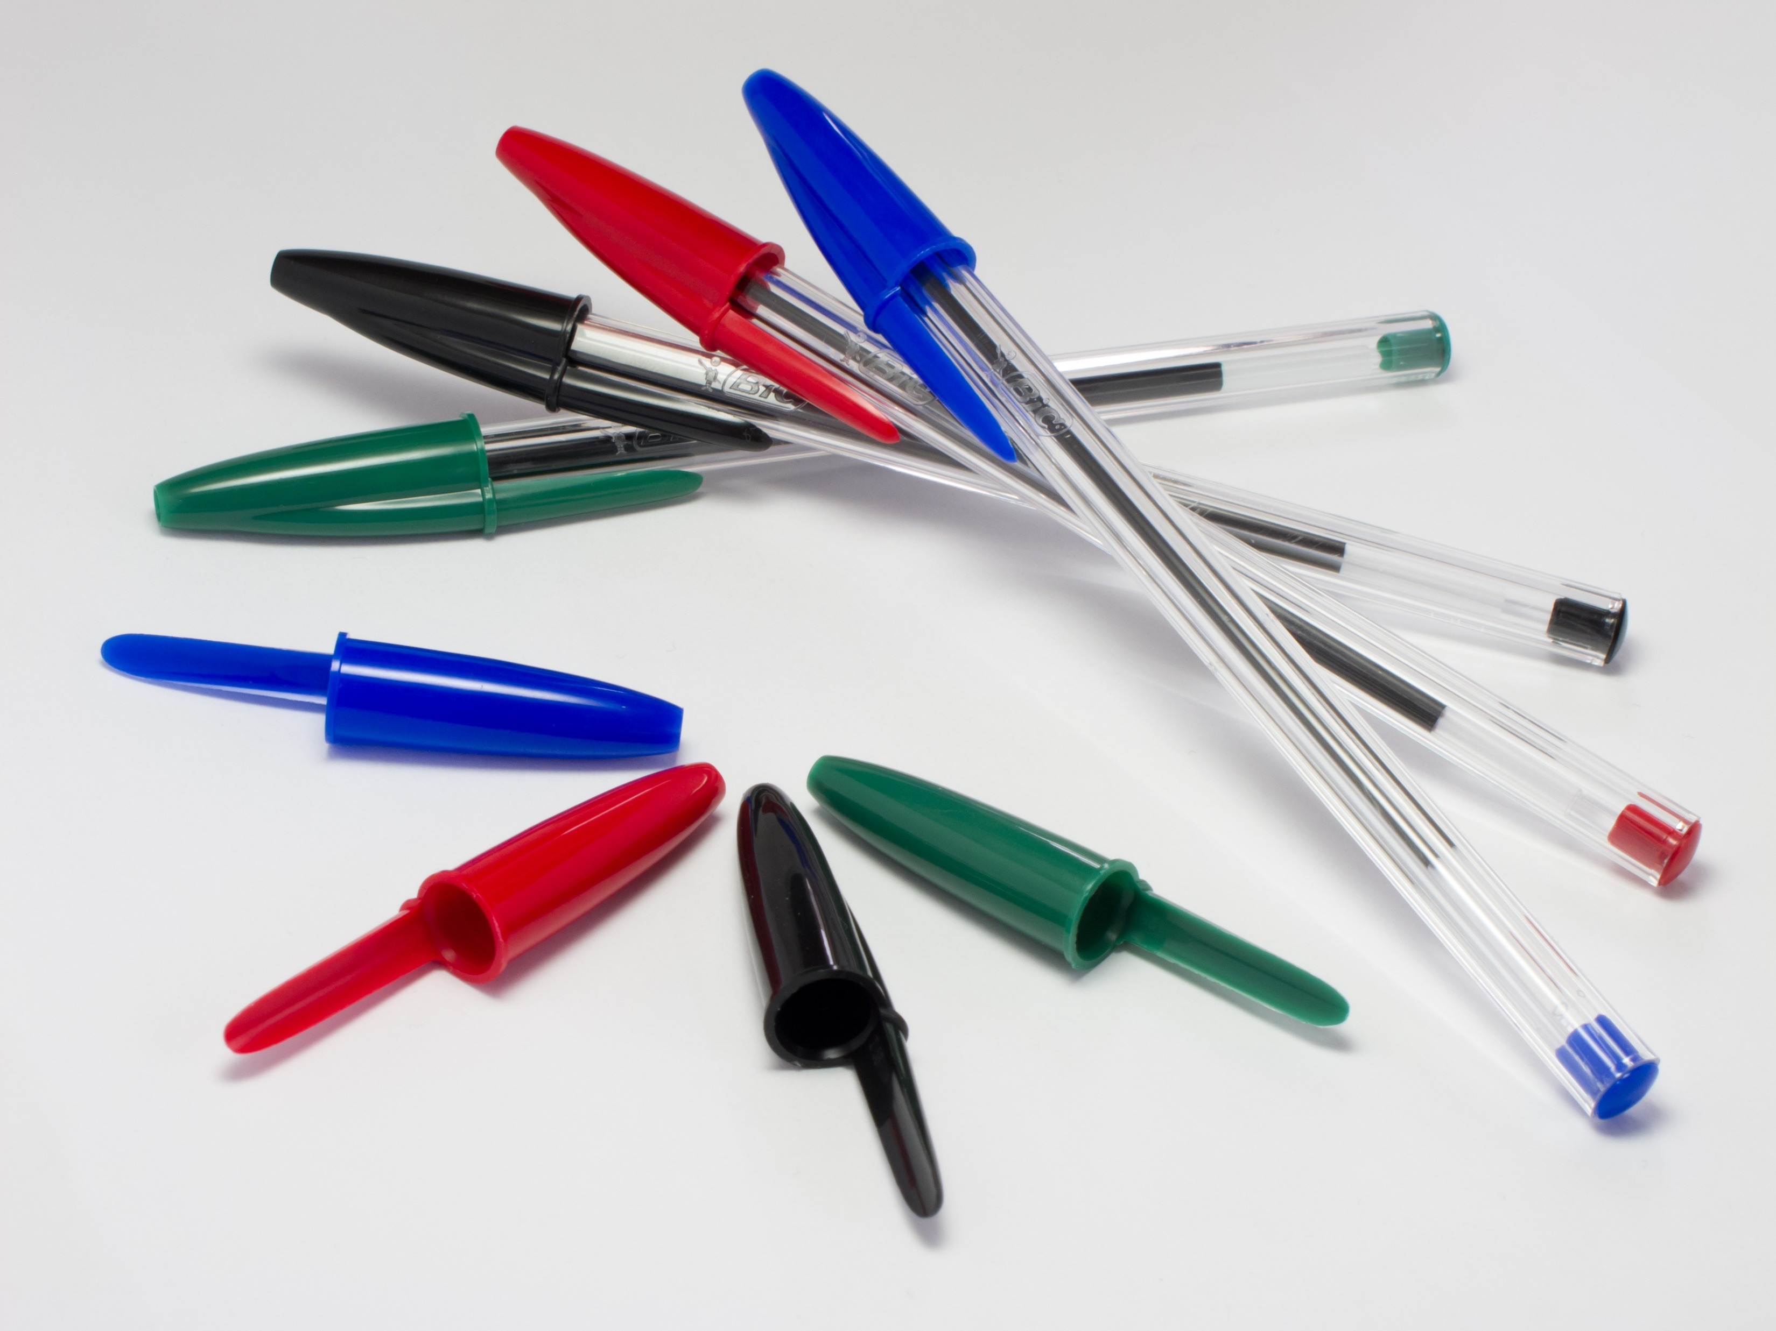
Exemples de contraintes qu’un inventeur peut s’imposer.
Monsieur Bic s’est imposé les contraintes suivantes lorsqu’il a imaginé l’objet technique.:
Le stylo devra couter le moins cher possible.
Les matériaux utilisés pourront être recyclés
Le produit ne devra pas mettre en danger l’utilisateur.
Cette photo par Auteur inconnu est soumise à la licence CC BY-SA-NC

Slide 4
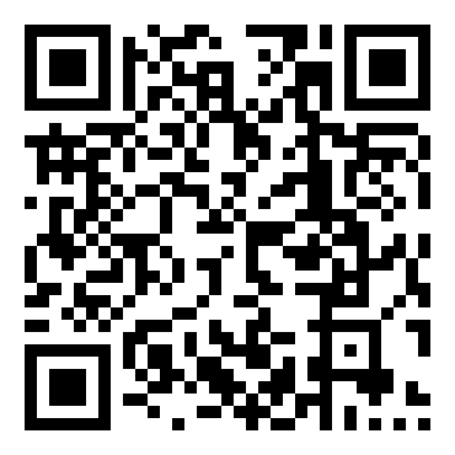
En résumé
Lorsqu’on souhaite inventer un objet technique, on doit toujours commencer par
Définir la fonction d’usage de l’objet technique ( A quoi va-t-il servir ?)
Et dans un deuxième temps recenser les contraintes que l’on devra respecter lorsqu’on imaginera cet objet.
Fonction d’usage : le stylo doit permettre à l’utilisateur de laisser une trace sur un support papier
Les contraintes :
Le stylo ne devra pas coûter cher, ne devra pas mettre en danger l’utilisateur, devra pouvoir tenir facilement dans la main….
Cette photo par Auteur inconnu est soumise à la licence CC BY-SA-NC

Slide 5
Quel outil permet de trouver les contraintes
Cet outil se nomme le diagramme des interactions ou diagramme Pieuvre
l’utilisateur
Support
Le diagramme Pieuvre permet, à partir d’informations données par le client de lister les contraintes qu’il va falloir respecter lors de la conception de l’objet technique
C1
FP1
C5
Stylo
C2
Environnement
Sécurité
C4
C3
Prix
Esthétique

Slide 6
La fonction d’usage de l’objet est aussi représentée
Le diagramme Pieuvre
Dans le graphique, la contrainte est représentée par un simple mot
l’utilisateur
Support
C1
L’utilisateur
Le support
papier
FP1
C5
Stylo
C2
Le stylo
Environnement
Sécurité
C4
Laisser une trace
La contrainte est classée par ordre d’importance.
C3
Prix
Esthétique
La contrainte doit être, dans un deuxième temps, précisée par une phrase composée
d’un verbe et d’un complément dont le mot placé dans la pieuvre est cité.
FP1 : permettre à l’utilisateur de laisser une trace sur un support papier
C1 : s’adapter à la main de l’utilisateur
C2 : respecter les normes de sécurité
C3 : doit être esthétique
C4 : doit avoir un prix peu cher
C5 : respecter l’environnement

Slide 7
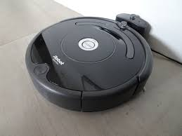
Exemple : le robot aspirateur
Vous allez devoir analyser le besoin du client en définissant la fonction d’usage de l’objet à concevoir et en identifiant toutes les contraintes qu’il faudra respecter lors de la conception de celui-ci.
Un client souhaite faire appel à vos services afin de créer un robot aspirateur.
Celui devra permettre d’aspirer la poussière dans une habitation sans l’intervention de l’être humain. Le produit devra être de qualité (solide), autonome en énergie, esthétique et d’une dimension suffisante pour passer sous les meuble. Il devra avoir un prix adaptée à la concurrence.

Slide 8
Exemple : le robot aspirateur (la fonction d’usage)
Un client souhaite faire appel à vos services afin de créer un robot aspirateur.
Celui devra permettre d’aspirer la poussière dans une habitation sans l’intervention de l’être humain. Le produit devra être de qualité (solide), autonome en énergie, esthétique et d’une dimension suffisante pour passer sous les meuble. Il devra avoir un prix adaptée à la concurrence.
Fonction d’usage du robot aspirateur :
Le robot aspirateur doit permettre à l’utilisateur d’enlever la poussière du sol.
L’utilisateur
Sur le sol
Robot
Aspirateur
Enlever la poussière

Slide 9
Le robot aspirateur : les contraintes
Un client souhaite faire appel à vos services afin de créer un robot aspirateur.
Celui devra permettre d’aspirer la poussière dans une habitation sans l’intervention de l’être humain. Le produit devra être de qualité (solide), autonome en énergie, esthétique et d’une dimension suffisante pour passer sous les meuble. Il devra avoir un prix adaptée à la concurrence.
l’utilisateur
Le sol
Fp1 : le robot aspirateur doit permettre à l’utilisateur d’enlever la poussière du sol.
C1 : doit être autonome en énergie
C2 : doit être de qualité
C3 : doit être esthétique
C4 : avoir un prix adaptée à la concurrence.
FP1
C4
Robot aspirateur
C2
Prix
Qualité
C3
C1
Esthétique
Autonome

Slide 10
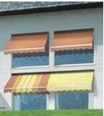
Exemple : le store
Vous allez devoir analyser le besoin du client en définissant la fonction d’usage de l’objet à concevoir et en identifiant toutes les contraintes qu’il faudra respecter lors de la conception de celui-ci. Pour analyser ce besoin, vous allez utiliser l’outil « Bête à corne » et pieuvre. Après avoir utilisé la méthode QQOQCPC, voici les informations recensées en questionnant le client.
Un client souhaite faire appel à vos services afin de créer un système qui doit permettre de protéger la terrasse des rayons du soleil.
Ce système devra fonctionner automatiquement. Il devra donc être alimenté en énergie. La toile devra se dérouler à partir d’un certain taux de luminosité. En cas de panne d’électricité, le système devra pouvoir être commandé manuellement. Si le vent est trop fort, la toile ne doit pas de dérouler.

Slide 11
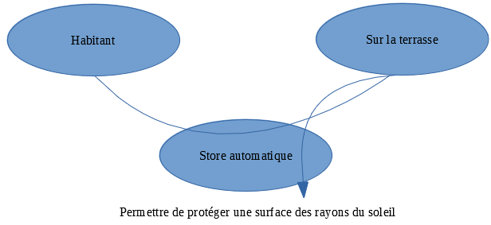
J’identifie la fonction principale de l’objet
A qui rend-il service ?
Sur quoi agit-il ?
Dans quel but ?

Slide 12
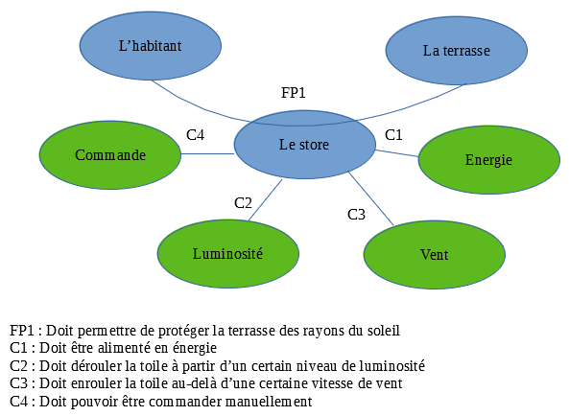
Je recense les comptraintes imposées par le client en utilisant la pieuvre

Slide 13
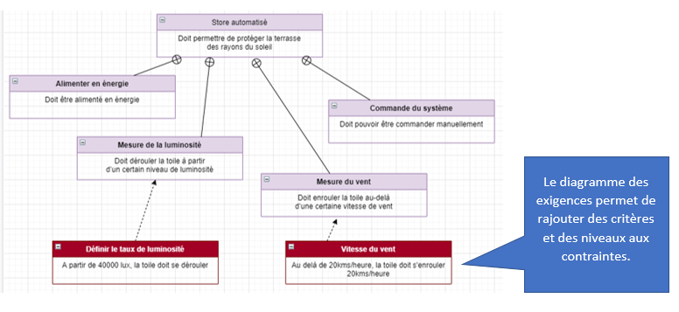
Au lycée, nous utilisons l’outil nommé « Diagramme des exigences
Quel est l’intérêt d’utiliser un nouvel outil nommé « le diagramme des exigences »
En faisant des recherches du internet, chaque contrainte de l’outil pieuvre est précisée par un critère et un niveau.

Slide 14
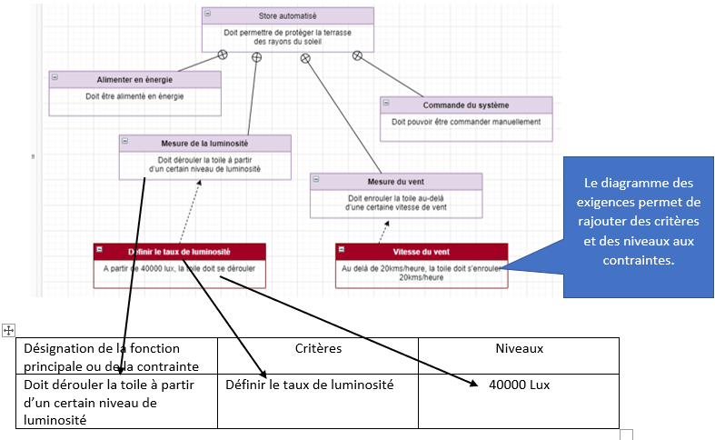
FP1
La première partie du diagramme reprend les informations de la pieuvre
C1
C4
C3
C2
Chaque contrainte de l’outil pieuvre est précisée par un critère et un niveau.

